Slide 1
Ｊａｖａ練習問題 （Game _応用１）
情報システム工学実験
令和 元 年 ６ 月 ２０ 日（木）
情報・経営システム工学専攻 吉田

Slide 2
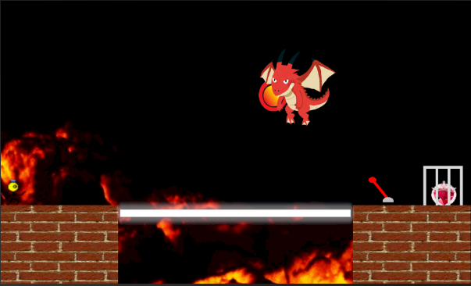
Mission １. キャラクタの表示
まずは登場キャラクターを全て描画しよう。
ただし、キャラクターごとにクラスを作成し、
コンストラクタで属性ｘ、ｙ、ｘSize,ySizeの設定を行うこと。
この段階では、プレーヤ以外のキャラクターは、静止している。
Dragon
x = 330
y = 200
xSize = 100
ySize = 100
Cage
x = 540
y = 100
xSize = 50
ySize = 50
Fire
x = 330
y = 220
xSize = 40
ySize = 40
Princess
x = 550
y = 100
xSize = 32
ySize = 32
Lever
x = 470
y = 100
xSize = 36
ySize = 36
Board
x = 145
y = 70
xSize = 310
ySize = 40

Slide 3
Mission １. ヒント
「GameCharacter」を継承して、各キャラクターのクラスを作成しよう。
描画には「drawCharacter( )」を使うとよいだろう。

Slide 4
Mission ２. 「Dragon」の上下運動
「Dragon」が、１００～３００の間を速度３で上下運動するようにしよう。
300
Dragon
x = 330
y = 200
xSize = 100
ySize = 100
ySpeed = 3
100

Slide 5
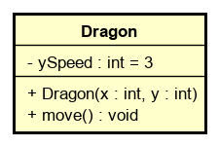
Mission ２. ヒント
「Dragon」に属性「ｙSpeed」、メソッド「move( )」を追加しよう。
「MainActivity」の「updateModel( )」でmoveするのも忘れずに。

Slide 6


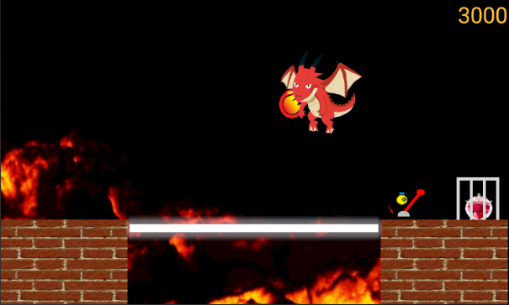
Mission ３. 「Player」が「Lever」をOFFにする
「Player」が、「Lever」に触れたら、「Lever」の画像が切り替わるようにしよう。

Slide 7
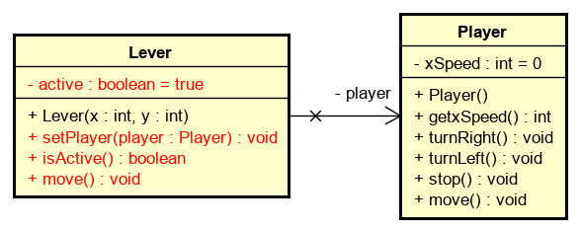
Mission ３. ヒント
「Lever」に「Player」を接続できるようにしよう。
「Lever」の属性「active」は最初はtrueになっているが、
「Player」と接触したら「active」をfalseにすれば良い。
属性「active」の値によって表示する画像を切り替えるため、
属性「active」のgetterも用意しよう。

Slide 8
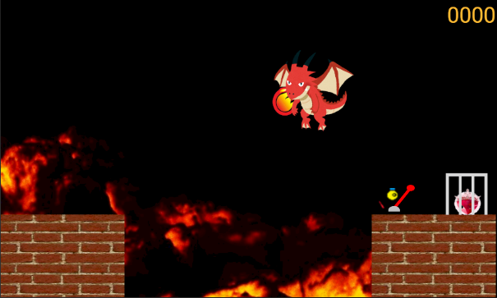
Mission ４. 「Lever」がOFFになったら「Board」が無効になる
「Lever」がOFFになったら、「Board」が無効になり、表示されなくなるようにしよう。

Slide 9
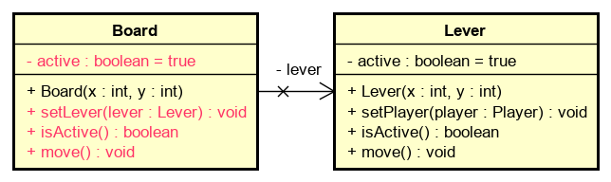
Mission ４. ヒント
「Board」に「Lever」を接続できるようにしよう。
「Board」の属性「active」は最初はtrueになっているが、
「Lever」の属性「active」がfalseになったら、
「Board」の属性「active」もfalseにすれば良い。
属性「active」の値によってBoardの表示/非表示を切り替えるため、
属性「active」のgetterも用意しよう。

Slide 10

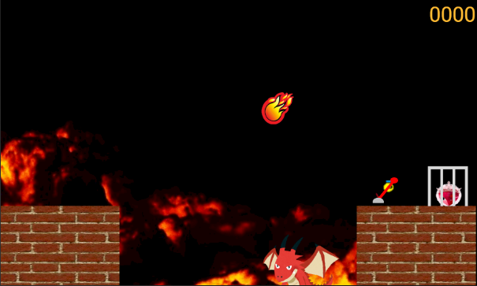
Mission ５. 「Board」が無効になったら「Dragon」が死亡する
「Board」が無効になったら、「Dragon」が死亡し、速度５で落下するようにしよう。

Slide 11
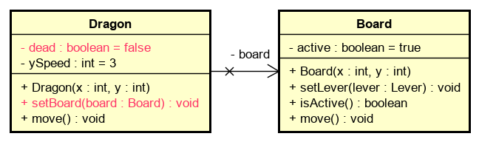
Mission ５. ヒント
「Dragon」に「Board」を接続できるようにしよう。
「Dragon」の属性「dead」は最初はfalseになっているが、
「Board」の属性「active」がfalseになったら、
「Dragon」の属性「dead」をtrueにすれば良い。
「Dragon」の「move（ ）」では、
属性「dead」がfalseならこれまでどおり上下の往復運動をし、
属性「dead」がtrueならｙ方向の速度を-5にして落下させれば良い。

Slide 12

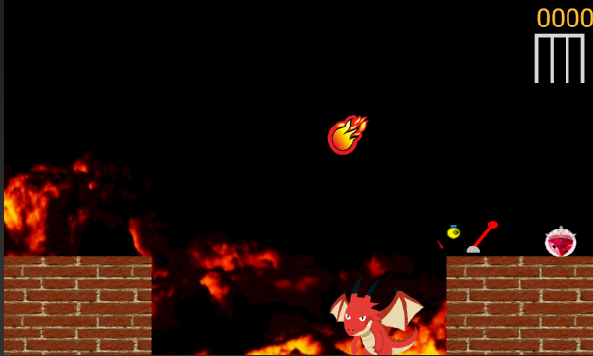
Mission ６. 「Dragon」が死亡したら、「Cage」が上がる
「Dragon」が死亡したら、「Cage」が速度５で上昇するようにしよう。

Slide 13
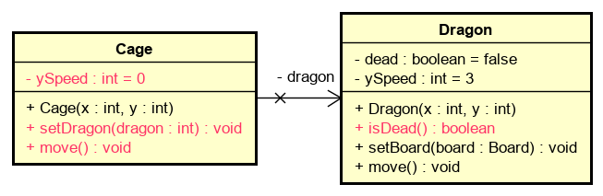
Mission ６. ヒント
「Cage」に「Dragon」を接続できるようにしよう。
「Cage」の属性「ySpeed」は最初は０になっているが、
「Dragon」の属性「dead」がtrueになったら、
「Cage」の属性「ySpeed」を５にすれば良い。
「Dragon」の属性「dead」の値を参照できるように
「Dragon」にgetterを追加しておこう。

Slide 14

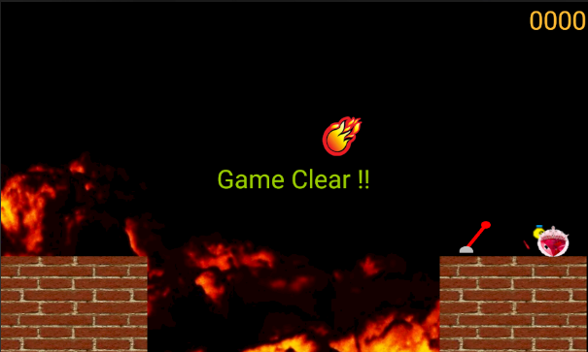
Mission ７. 「Player」が「Princess」に接触したらGameClear
「Player」が「Princess」に接触したら、「GameClear」と表示されるようにしよう。

Slide 15
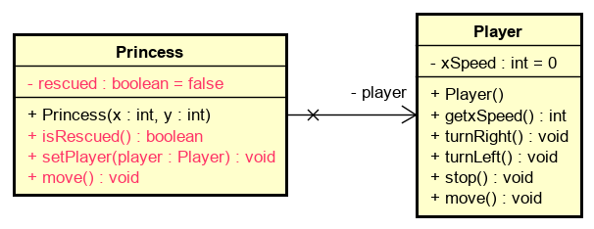
Mission ７. ヒント
「Princess」に「Player」を接続できるようにしよう。
「Princess」の属性「rescued」は最初はfalseになっているが、
「Player」と接触したら、「Princess」の属性「rescued」をtrueにすれば良い。
「rescued」の値によって、GameClearの表示/非表示を切り替えるため、
属性「rescued」のgetterも追加しておこう。
もちろん「GameClear!!」と表示するためには
TextViewを追加してプロパティを設定する必要がある。
「layout_centerInParent」=チェック
「text」="Game Clear !!"
「textColor」=「色」-「android」-「holo_green_light」
「textSize」="30sp"
「visibility」="gone"

Slide 16
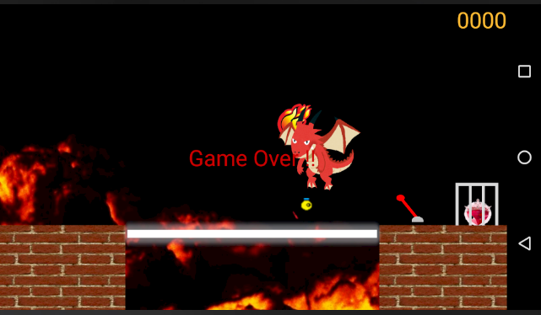
Mission ８. 「Player」が「Dragon」に接触したらGameOver
「Player」が「Dragon」に接触したら、「GameOver」と表示されるようにしよう。

Slide 17
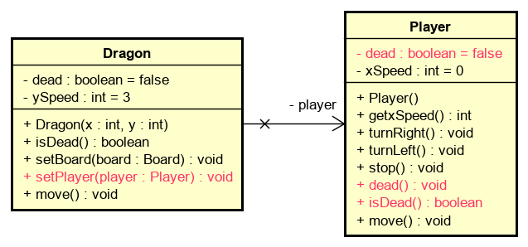
Mission ８. ヒント
「Dragon」に「Player」を接続できるようにしよう。
「Dragon」は、「Player」と接触したら「Player」を殺せばよい。
そのためには「Player」に属性「dead」とそのsetterを用意しておこう。
属性「dead」の値によって、GameOverの表示/非表示を切り替えるため、
属性「rescued」のgetterも必要だ。
もちろん「GameOver!!」と表示するためには
TextViewを追加してプロパティを設定する必要がある。
「layout_centerInParent」=チェック
「text」="Game Over !!"
「textColor」=「色」-「android」-「holo_red_dark」
「textSize」="30sp"
「visibility」="gone"

Slide 18

Mission ９. 「Dragon」が「Fire」を発射
「Dragon」がいる場所から、「Fire」が発射されるようにしよう。
「Fire」は発射されるとｘ、ｙ方向ともに速度-2で（すなわち左下に）進み、
y<0になったら、再び発射可能になる。
「Dragon」は一度に１つの「Fire」しか発射できない。

Slide 19
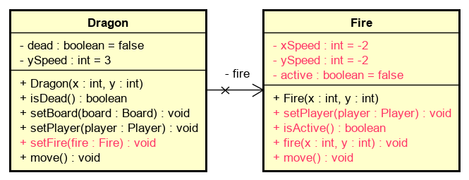
Mission ９. ヒント
「Fire」に属性「xSpeed」「ySpeed」を追加しよう。
また「Fire」は一度発射されたら、画面の外に出るまでは再発射できない。
そこで「Fire」が発射中かどうかを示す属性「active」を持たせてfalseにしておき、
発射されたら「active」をtrueにして、画面に出たらまた「active」をfalseに戻そう。
「Fire」を発射するメソッド「fire( int x、int ｙ)」では
この「active」がfalseの時だけ発射処理（受け取ったx,yを属性「x」「y」に代入し、
属性「active」をtrueにする）を行おう。
「Fire」の「move（）」では、属性「active」がtrueの時だけ移動処理を行おう。
「Dragon」に「Fire」を接続できるようにしよう。
「Dragon」の、「move（ ）」で「Fire」を発射すればよいだろう。

Slide 20
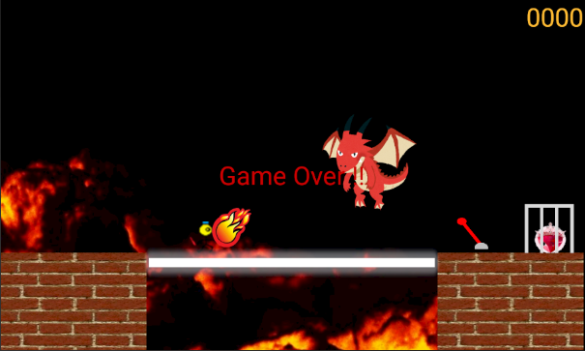
Mission １０. 「Player」が「Fire」に接触したらGameOver
「Player」が「Fire」に接触したら、「GameOver」と表示されるようにしよう。

Slide 21
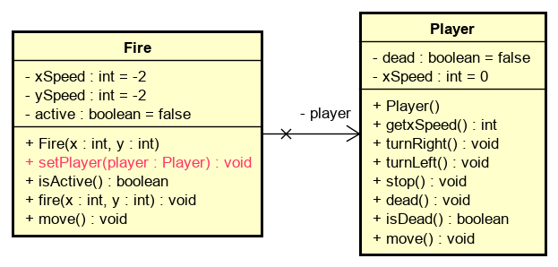
Mission１０. ヒント
もうヒントは必要ないだろう。

Slide 22
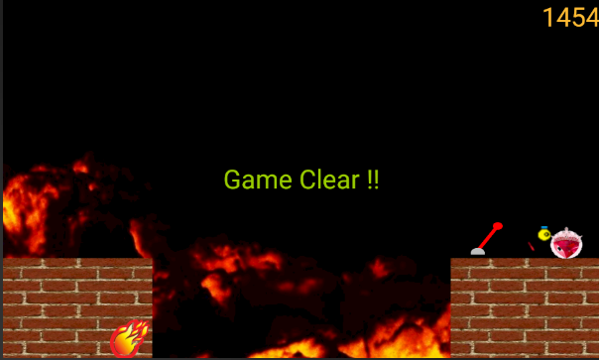
Mission SP. カウントダウンタイマー
カウントダウンタイマーを画面右上に表示しよう。
タイマーは３０００からスタートとし、１/１００秒ごとに１減る。
タイマーが０になったら「GameOver」と表示される。
「GameClear」になったらタイマーが止まるようにしよう。

Slide 23
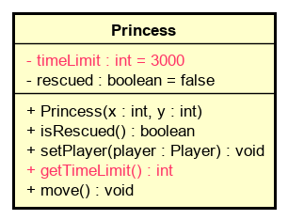
Mission SP. ヒント
Mission SPに、ヒントなどあるはずがないだろう？

Slide 24
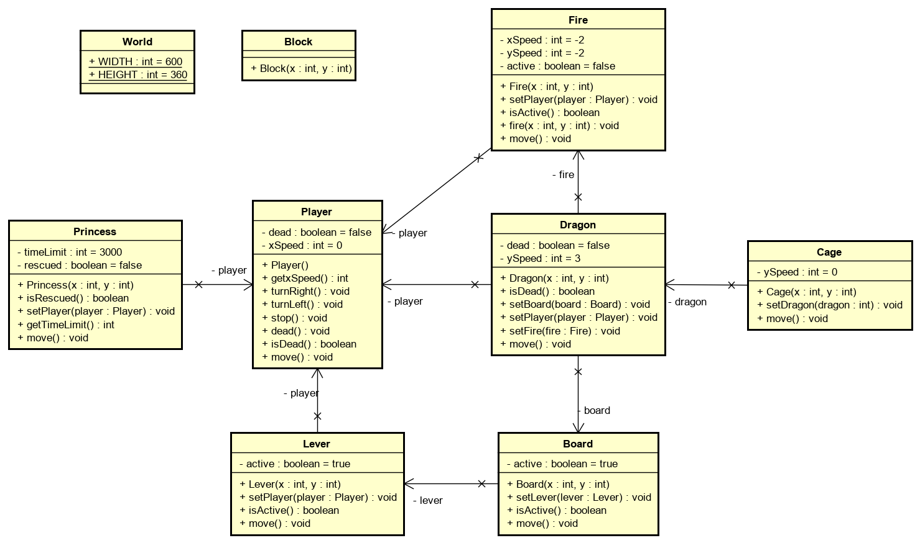
参考：完成時のクラス図（ＧａｍｅＣｈａｒａｃｔｅｒは省略しています）

